Slide 1
Rubí
Cerdanyola Universitat
Terrassa Estació Nord
Montcada i Reixac - Sta. Maria
R8
20:25
15:50
Sant Cugat del Vallès
R7
20:25
Cerdanyola del Vallès
20:25
R4
R12
S1

Slide 2
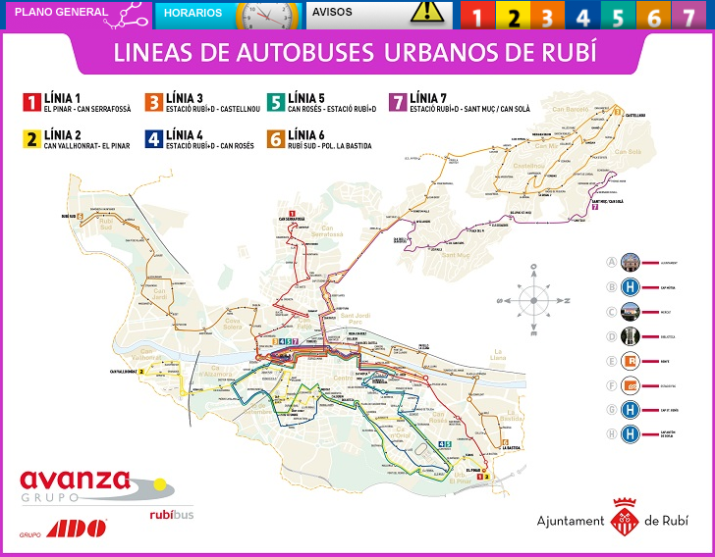
Transporte urbano de Rubí
Dilluns, 25/10/2021 – FEINER/DISSABTE/FESTIU
Estació RubÍ+D
Can Rosés
10:54
10:27
10:05
09:42
09:32
09:12
09:35
09:46
Els Nius
10:00
10:05
10:05
10:15
10:25
10:35
Països Catalans

Slide 3
Transporte urbano de Rubí
Estació RubÍ+D
Can Rosés
Els Nius
Països Catalans

Slide 4
Transporte urbano de Rubí

